Slide 1
Основы спектроскопии: теория
Делаем
науку лучше
вместе с Agilent

Slide 2
Компания Agilent поддерживает тесную связь с образовательным сообществом и готова делиться имеющимися у нее информационными материалами.
Данная презентация была создана компанией Agilent исключительно в учебных целях.
Прежде чем использовать изображения, схемы
или графики в каких-либо других целях, свяжитесь
с компанией Agilent.

Slide 3
Введение
Спектроскопия изучает взаимодействие между веществом
и электромагнитным излучением. Исторически спектроскопия как наука возникла при исследовании зависимости рассеяния призмой видимого света от длины его волны. В дальнейшем это научное направление существенно расширилось, включив в себя исследование любых взаимодействий с энергией излучения в зависимости от его длины волны или частоты. Спектроскопические данные часто представляются в виде спектра, графика зависимости рассматриваемого типа отклика от длины волны или частоты.
Spectrum (лат.) — призрак
Skopos (греч.) — наблюдатель
Спектроскопист — наблюдатель за призраками

Slide 4
Содержание
Исторические предпосылки
  Зарождение исследований оптических спектров
  1666 г. — наблюдения видимого спектра
  1802 г. — фраунгоферовы линии поглощения
  Опыты Кирхгофа и Бунзена
  по исследованию испускания
  Опыты Кирхгофа и Бунзена
  по исследованию поглощения
Определения
  Спектр Мильтона
  Спектроскопия и спектрометр
  Электромагнитный спектр
  Свет (излучение)
  Основные параметры
  Длина волны и частота
  Поглощение и испускание
  Поглощаемое излучение
  и энергетические уровни
  Особенности атомных спектров
  Оптическая плотность
  и пропускание
  Зависимость оптической плотности от концентрации
  Закон Бугера — Ламберта — Бера

Slide 5
Исторические предпосылки
Зарождение исследований оптических спектров
1868
1882
1853
1859
1802
1812
1666
Сэр Исаак Ньютон открывает солнечный спектр
Уильям Хайд Волластон обнаруживает темные линии в солнечном спектре
Йозеф Фраунгофер изучает эти темные линии
с помощью спектроскопа
Август Бер обнаруживает зависимость между поглощением света и концентрацией
Густав Кирхгоф и Роберт Бунзен наблюдают различные цвета, излучаемые разными элементами, нагретыми
до появления теплового излучения
в видимом диапазоне
Андерс Йонас Ангстрем
измеряет длины волн для примерно 1 000 фраунгоферо-вых линий
У. Эбни
и Э. Фестинг получают инфракрасные спектры поглощения для более
чем 50 соединений
Содержание

Slide 6


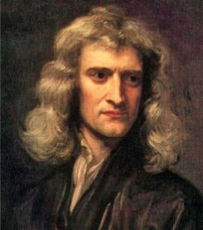
Исторические предпосылки
1666 г. — наблюдение видимого спектра
Эксперимент сэра Исаака Ньютона
Сэр Исаак Ньютон, 1642–1726,
английский физик и математик
Источник: Wikipedia
Содержание

Slide 7
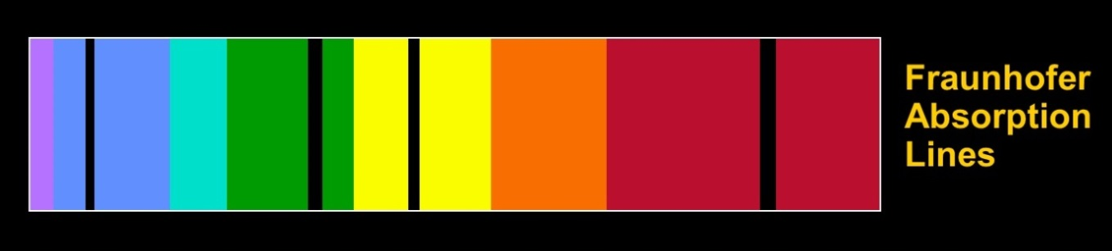
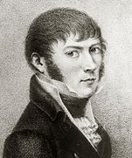
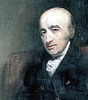
Исторические предпосылки
1802 г. — фраунгоферовы линии поглощения
Волластон и Фраунгофер, работая независимо друг от друга, открыли темные линии
в солнечном спектре.
Фраунгофер предлагает дифракционную решетку, позволяющую добиться лучшего спектрального разрешения.
Фраунгофер делает предположение о том,
что темные линии связаны с поглощением света собственной атмосферой солнца.
Рис. 1. Йозеф Фраунгофер, 1787–1826, немецкий оптик Источник: Wikipedia
Рис. 2. Уильям Хайд Волластон, 1766–1828, английский химик
Источник: Wikipedia
Содержание
подробнее см. в примечаниях
Notes:
В 1802 году английский химик Уильям Хайд Волластон стал первым ученым, обратившим внимание на несколько темных линий в солнечном спектре. В 1814 году независимо от него Фраунгофер заново открыл эти линии и начал систематическое исследование и аккуратное измерение их длин волн. В общей сложности он обнаружил более 570 линий и присвоил основным линиям обозначения от A до K, а более слабым — другие буквенные обозначения. В наши дни наблюдения солнечной радиации позволяют обнаружить тысячи линий.
Примерно 45 годами позднее Кирхгоф и Бунзен заметили, что несколько фраунгоферовых линий совпадают с характеристическими линиями испускания, обнаруженными в спектрах нагретых элементов. Они сделали верные выводы о том, что темные линии в солнечном спектре связаны с поглощением химическими элементами в солнечной атмосфере. Некоторые из наблюдаемых линий оказались теллурическими линиями, возникающими вследствие поглощения молекулами кислорода в земной атмосфере.
Источник: Wikipedia

Slide 8
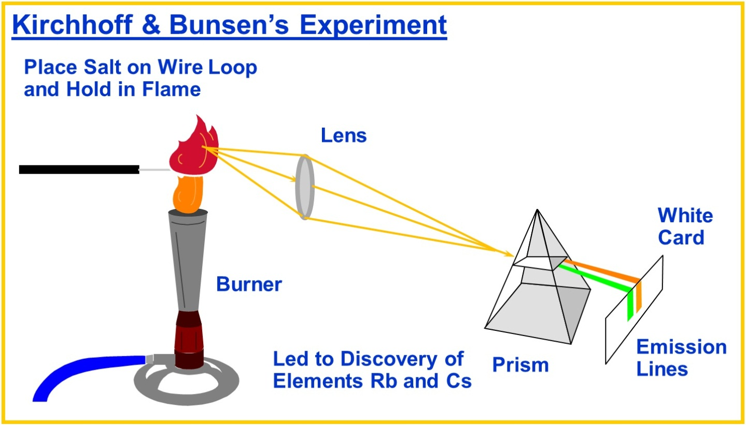
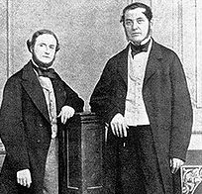
Исторические предпосылки
Опыты Кирхгофа и Бунзена по исследованию испускания
Роберт Бунзен (1811–1899), немецкий химик
Источник: Wikipedia
Густав Роберт Кирхгоф (1825–1887), немецкий физик
Источник: Wikipedia
Кирхгоф и Бунзен наблюдали различные цвета,
излучаемые разными элементами, нагретыми
до появления теплового излучения в видимом диапазоне.
Содержание

Slide 9
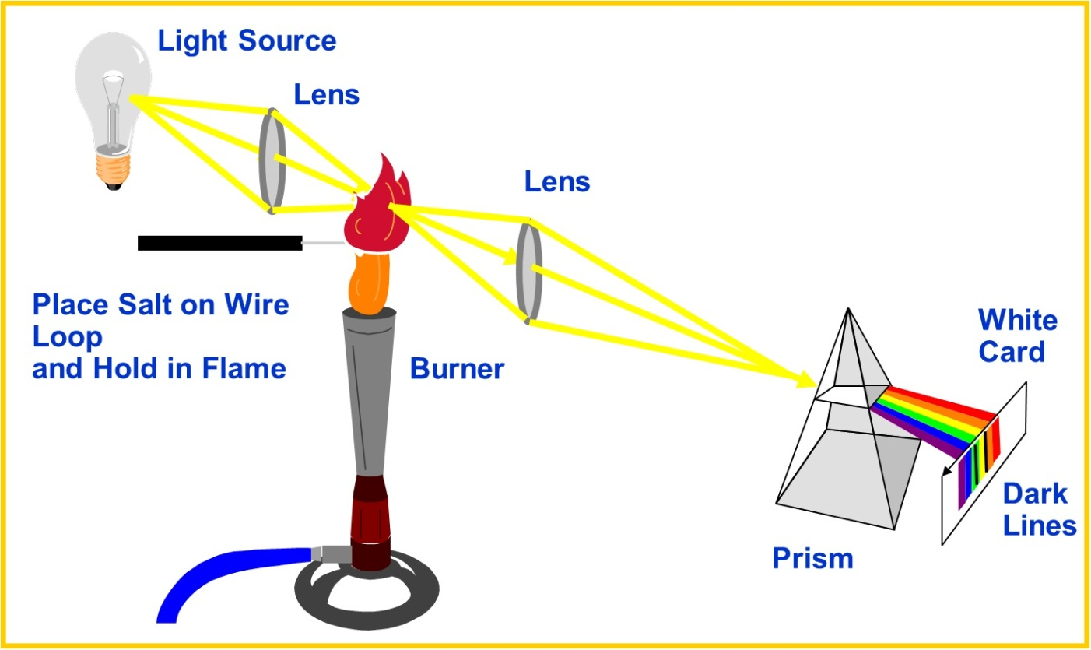
Исторические предпосылки
Опыты Кирхгофа и Бунзена по исследованию поглощения
Кирхгоф и Бунзен пропускали лучи света через пары нагретых солей металлов и получили фраунгоферовы линии поглощения.
Содержание

Slide 10
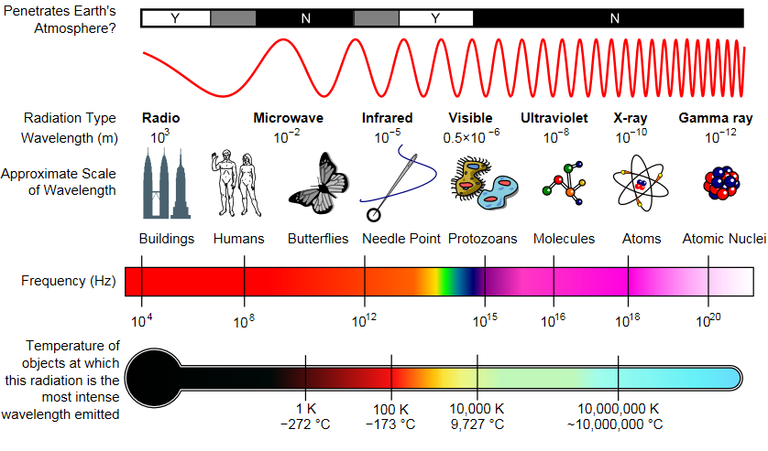
Определения
Спектр Мильтона
На данной диаграмме спектра Мильтона показаны тип излучения, длина волны
(с примерами), частота
и соответствующая температура излучения абсолютно черного тела.
Источник: Wikipedia; преобразовано из принадлежащего НАСА изображения EM_Spectrum3-new.jpg
Содержание

Slide 11
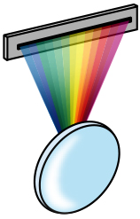


Определения
Спектроскопия
Измерение взаимодействия пробы со светом с различной длиной волны из разных областей электромагнитного спектра.
Измерение таких сигналов
в зависимости от длины волны дает спектр, с чем и связано название «спектроскопия».
Спектрометр
Прибор для выполнения относительных измерений
в оптической области спектра
с применением света, подвергнутого спектральной дисперсии посредством дисперсионного элемента.
I₀
I
λ
источник
света (излучения)
моно-
хроматор
детектор
излучения
проба
Содержание

Slide 12
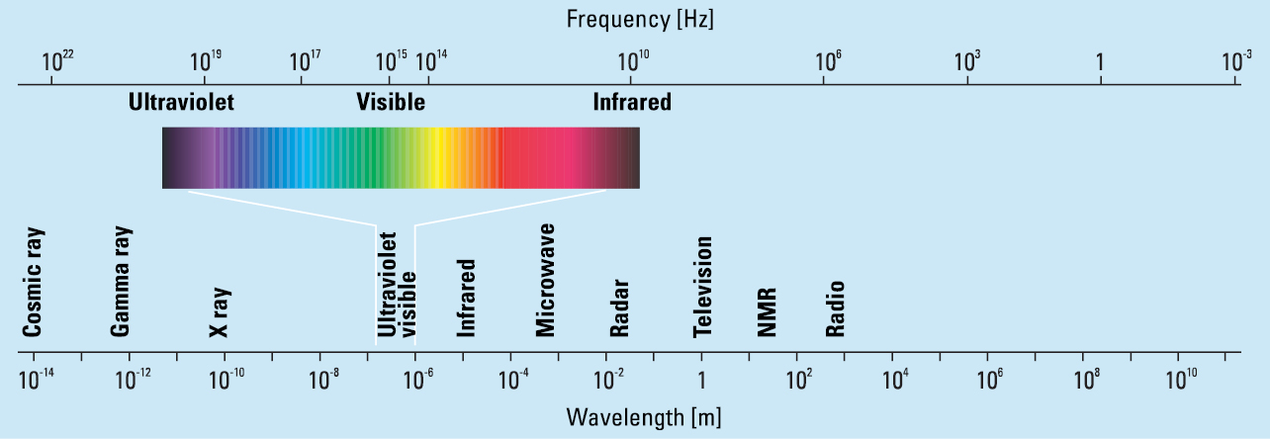
Определения
Электромагнитный спектр
Электромагнитный спектр включает широкий диапазон порядков величин частоты и длины волны.
Названия областей сложились исторически.
При переходе от одной области к другой отсутствуют какие бы то ни было резкие или фундаментальные изменения.
Видимый свет занимает только небольшую часть электромагнитного спектра.
Электромагнитный спектр
Содержание

Slide 13
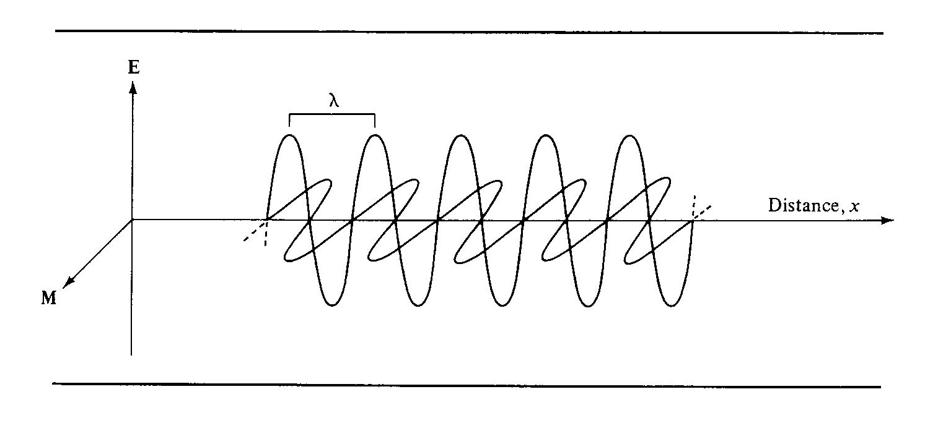
Определения
Свет (излучение)
Свет имеет двойственную природу:
Для описания волновых свойств часто используют такие термины,
как длина волны и частота.
Для описания корпускулярных свойств используют понятие
о порциях энергии, называемых фотонами.
Эти понятия приложимы ко всему электромагнитному спектру
и не ограничиваются областью, традиционно относимой к «свету» (включающей видимое, ультрафиолетовое и инфракрасное излучения).
Считается, что свет имеет волновую природу, так как состоит из переменных электрического (E) и магнитного (M) полей. Эти поля располагаются
под прямым углом друг по отношению
к другу и распространяются в каждой конкретной среде с соответствующей постоянной скоростью. В вакууме эта скорость составляет 3×10⁸ м/с.
Содержание

Slide 14
Основные параметры
Длина волны и частота
Энергию, связанную
с электромагнитным излучением, можно определить следующим образом:
Частота находится в следующей зависимости от длины волны:
Примечание. В спектроскопии длина волны обычно выражается в микрометрах, нанометрах или волновых числах (1/λ; выражаются в обратных сантиметрах).
E — энергия (Дж)
h — постоянная Планка (6,62 ×10⁻³⁴ Дж·с)
— частота (с⁻¹)
c — скорость света (3×10⁸ м/с)
λ — длина волны (м)
Содержание

Slide 15
Основные параметры
Поглощение и испускание
Взаимодействия электромагнитного излучения с веществом можно
в широком смысле разделить на категории:
Процессы поглощения:
Электромагнитное излучение источника поглощается пробой, что приводит к снижению мощности потока излучения, достигающего детектора.
Процесс испускания:
Электромагнитное излучение испускается пробой, что приводит
к повышению мощности потока излучения, достигающего детектора.
Содержание

Slide 16
Основные параметры
Поглощение и испускание
Процессы поглощения и испускания подразумевают переходы между различными энергетическими уровнями или состояниями.
Чтобы переход произошел, налетающий фотон должен иметь энергию, равную разнице энергий двух состояний. В этом случае может произойти поглощение энергии и осуществится переход в возбужденное состояние.
При таких переходах могут изменяться:
электронная энергия
колебательная энергия
вращательная энергия
Переходы между энергетическими уровнями атомных ядер наблюдаются при очень высоких значениях энергии (γ-лучи), в то время как переходы в постоянном магнитном поле между состояниями с различными проекциями спина ядер
на направление поля наблюдаются при существенно меньших значениях энергии (микроволновое и радиочастотное излучения).
ΔE_{электронная} > ΔE_{колебательная} > ΔE_{вращательная}
Содержание

Slide 17
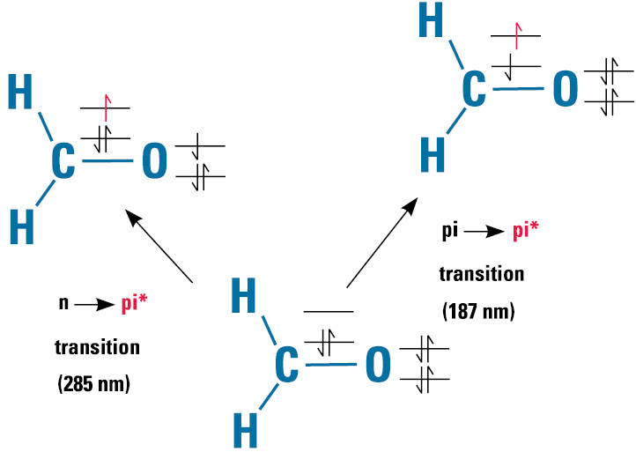
Основные параметры
Поглощение и испускание
На рисунке представлен пример электронных переходов
в формальдегиде и вызывающие их длины волн.
Результатом этих переходов являются очень узкие полосы поглощения при длинах волн, точно характеризующих расстояния между энергетическими уровнями поглощающих веществ.
Электронные переходы в формальдегиде
Содержание

Slide 18
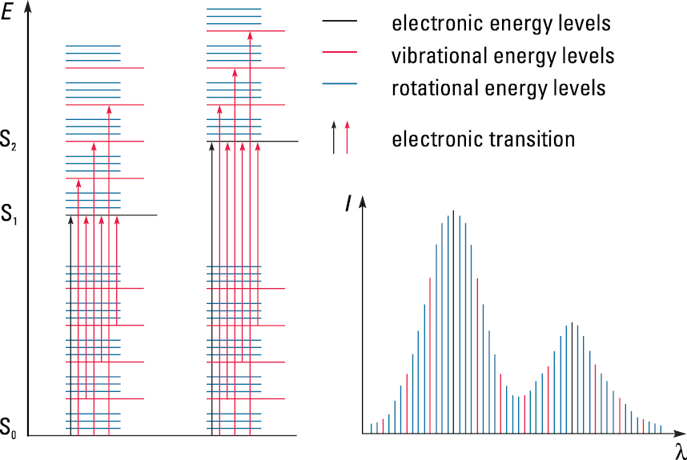
Основные параметры
Поглощение и испускание
Здесь представлены колебательные и вращательные энергетические уровни, добавленные к электронным энергетическим уровням.
Полосы уширены, так как могут происходить различные переходы
с разными энергиями.
Это уширение еще существеннее
в растворах вследствие взаимодействий между растворителем и растворенным веществом.
Электронные переходы спектры молекул в УФ-
и видимой области
Содержание

Slide 19
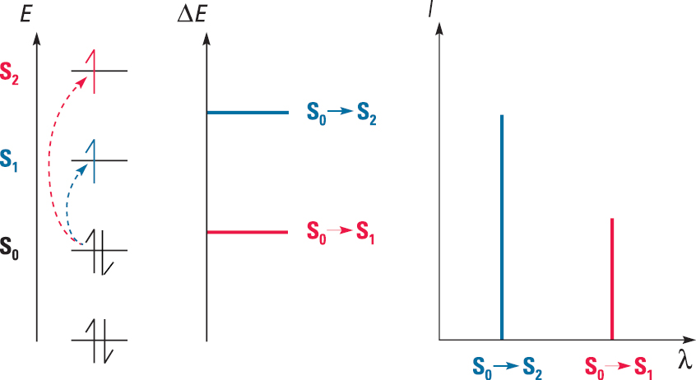
Основные параметры
Поглощение и испускание
На рисунке представлен пример электронных переходов в атомах.
Результатом этих переходов являются очень узкие полосы поглощения при длинах волн, точно соответствующие расстояниям между энергетическими уровнями поглощающих атомов.
  Для каждого перехода
  с поглощением или испусканием атомом энергии существуют строго определенные длины волн.
Электронные переходы и спектры в атомах
Содержание

Slide 20
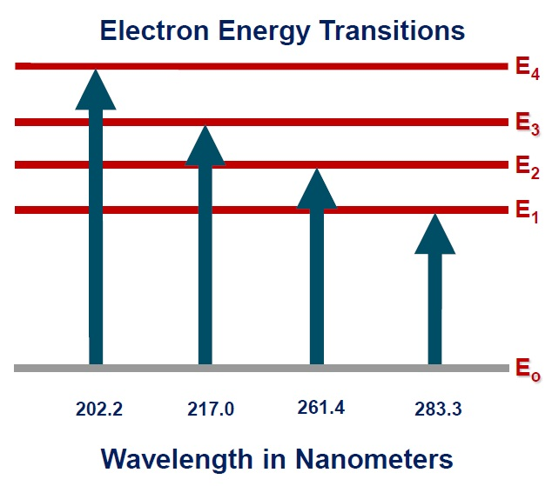
Основные параметры
Поглощение и испускание
Атомы могут поглощать строго определенные порции энергии
в виде:
• Теплоты
• Света при определенных длинах волн
Электрон может переходить между энергетическими уровнями:
• Энергия перехода = энергия поглощенного света
• Атомы переходят в возбужденное состояние
• Электрон переходит на более высокий энергетический уровень: E₁, E₂, ... E_{n}
Схема энергетических уровней для атома свинца (Pb)
Содержание

Slide 21
Основные параметры
Поглощаемое излучение и энергетические уровни
Длина волны света (λ) обратно пропорциональна расстоянию между энергетическими уровнями:
  Каждый переход отличается от других данным расстоянием,
  т. е. энергией, а вследствие этого и длиной волны.
Атомы также характеризуются линиями испускания. Возбужденный атом релаксирует в основное электронное состояние, высвобождая энергию
в виде излученного света.
    Та же энергия, что и при поглощении
    Та же длина волны, что и при поглощении
  (больше расстояние между
  уровнями = меньше длина волны)
Содержание

Slide 22
Основные параметры
Особенности атомных спектров
Узкие пики (по сравнению с широкими полосами в молекулярной спектроскопии в УФ-видимом диапазоне)
Наиболее существенные линии связаны с переходами из основного электронного состояния или в него
  Резонансные линии:
    наиболее интенсивные линии
    наиболее значимые в атомной спектроскопии поглощения (атомно-абсорбционной спектроскопии)
Могут отвечать переходам из одного возбужденного состояния в другое
  Нерезонансные линии:
    более слабые линии
    oбычно не представляют важности для атомно-абсорбционной спектроскопии
Содержание

Slide 23
Основные параметры
Оптическая плотность и пропускание
При взаимодействии излучения
с веществом происходит несколько процессов:
поглощение
отражение
рассеяние
флуоресценция/фосфоресценция
фотохимические реакции
При прохождении света через пробу или отражении от нее количество поглощенного света равно отношению интенсивностей пропущенного излучения (I) и исходного падающего излучения (I₀).
(Пропускание)
(Оптическая плотность)
Содержание

Slide 24
Основные параметры
Зависимость оптической плотности от концентрации
Закон Ламберта
  Доля излучения, поглощенная прозрачной средой, не зависит
  от интенсивности падающего на нее излучения.
  Каждая последующая единица толщины среды поглощает такую же долю проходящего через нее излучения, как и предыдущая.
  Закон Бера
  Светопоглощение прямо пропорционально количеству поглощающих частиц пробы.
Содержание

Slide 25
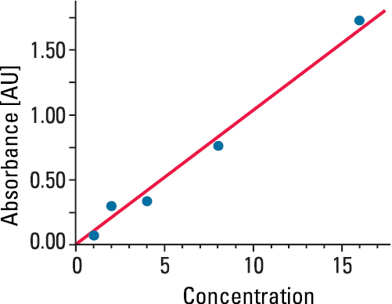
Спектроскопия в УФ-видимой области (оптическая спектроскопия)
Закон Бугера — Ламберта — Бера
Поглощение может быть связано
с взаимодействием с пробой
и (или) потерями, вызванными отражением и рассеянием.
Оптическая плотность находится
в зависимости от концентрации согласно закону Бугера — Ламберта — Бера:
Пример калибровочной кривой. Калибровка выполняется посредством измерения оптической плотности
в зависимости
от концентрации
— коэффициент экстинкции
или молярный коэффициент поглощения (л моль⁻¹см⁻¹)
b — длина оптического пути (см)
c — концентрация
Источник: Fundamentals of UV-visible spectroscopy (Основы оптической спектроскопии)
подробнее см. в примечаниях
Содержание
Notes:
Для построения калибровочной кривой необходимо измерить спектры не менее чем трех стандартных растворов аналита.
В диапазон концентраций стандартных растворов должен входить ожидаемый диапазон концентраций анализируемых проб. В идеале все результаты для измеряемых стандартных образцов должны лежать на одной прямой, но на практике всегда имеет место некоторый разброс. Для наилучшей аппроксимации данных калибровочной кривой данного вида и, на последующей стадии, выбора вида калибровочной кривой, обеспечивающей наилучшую аппроксимацию, необходимо использовать статистические методы. Наиболее часто используемым статистическим методом является линейная регрессия, также известная как
метод наименьших квадратов.

Slide 26
Сокращения
Сокращение | Определение
A | оптическая плотность
ААС | атомно-абсорбционная спектроскопия
АЭС | атомно-эмиссионная спектроскопия
b | длина оптического пути (см)
c | скорость света (3×10⁸ м/с)
ε | коэффициент экстинкции или молярный коэффициент поглощения (л моль⁻¹ см⁻¹)
E | переменное электрическое поле
E | энергия
H | постоянная Планка (6,62 ×10⁻³⁴ Дж·с)
I | пропущенное излучение
I₀ | падающее излучение
Сокращение | Определение
ИСП-ОЭС | оптическая эмиссионная спектрометрия с индуктивно связанной плазмой
ИСП-МС | атомная масс-спектрометрия с индуктивно связанной плазмой
λ | длина волны
M | переменные магнитные поля
МП-АЭС | атомная эмиссионная спектроскопия с микроволновой плазмой
T | пропускание
v | частота (с⁻¹)
XRF | рентгеновская флуоресценция
XRD | рентгеновская дифракция
Содержание

Slide 27
Дополнительная информация
Более подробную информацию о продукции Agilent см. на сайте www.agilent.com или www.agilent.com/chem/academia
Появились вопросы или предложения, касающиеся презентации?
Пишите по адресу academia.team@agilent.com
Публикация | Название | Номер №
Обучающее пособие | Atomic spectroscopy applications in the contract environmental laboratory (Применение атомной спектроскопии в контрактных экологических исследованиях) | 5991-5326EN
Обучающее пособие | Fundamentals of UV-visible spectroscopy (Основы оптической спектроскопии) | 5980-1397EN
Брошюра | Atomic Spectroscopy Portfolio Brochure (Решения для атомной спектроскопии) | 5990-6443EN
Сетевой ресурс | CHROMacademy — бесплатный доступ к онлайн-курсам для студентов и сотрудников университетов
Видео | www.agilent.com/chem/teachingresources
Схемы и фотографии | www.agilent.com/chem/teachingresources
Содержание

Slide 28

Спасибо
за внимание
Содержание
5991-6594RU

